Slide 2
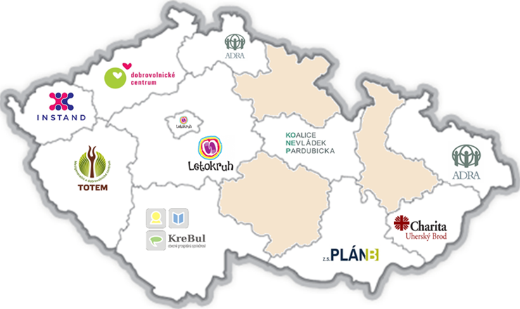
Regionální dobrovolnické centrum Moravskoslezského kraje vzniklo v květnu 2020 s cílem zvýšit povědomí o dobrovolnických příležitostech a podpořit rozvoj dobrovolnictví v kraji.
Zdroj: MV

Slide 3
1. WEBOVÉ STRÁNKY

Slide 4
2. DATABÁZE
Členění databáze:
typ organizace;
zaměření činnosti dobrovolnictví;
lokalita.

Slide 5
Oblasti dobrovolnictví
Zdravotnictví
Sociální služby
Kultura
Sport
Děti a mládež
Ekologie
Mezinárodní dobrovolnictví a rozvojová spolupráce
Mimořádné události
Dobrovolnictví firem
Komunitní dobrovolnictví
Dobrovolnictví v církvích a náboženských společnostech

Slide 7
3. ZPROSTŘEDKOVÁNÍ NABÍDKY A POPTÁVKY PO DOBROVOLNICTVÍ V KRAJI
setkávání odborné i laické veřejnosti;
setkávání zástupců neziskových organizací, samosprávy i podnikatelských subjektů

Slide 8
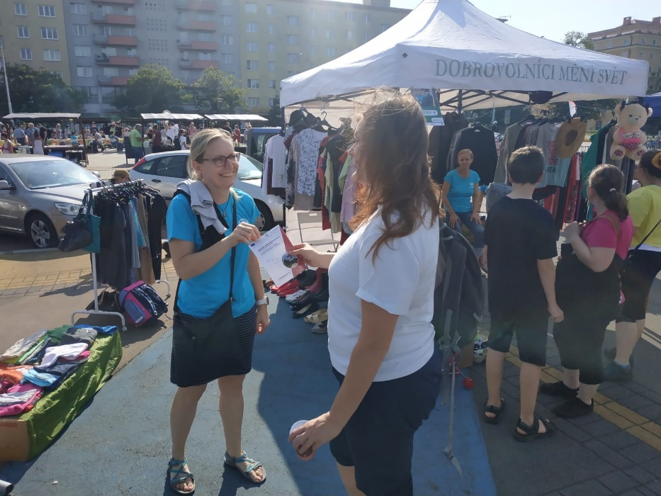
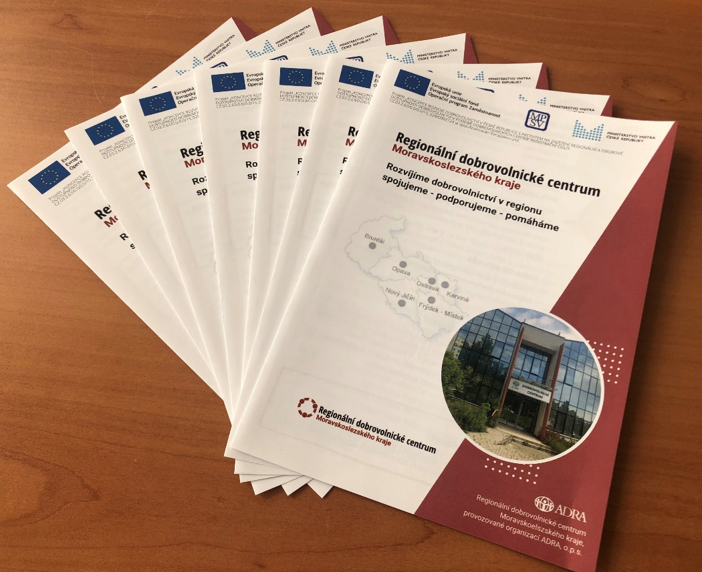
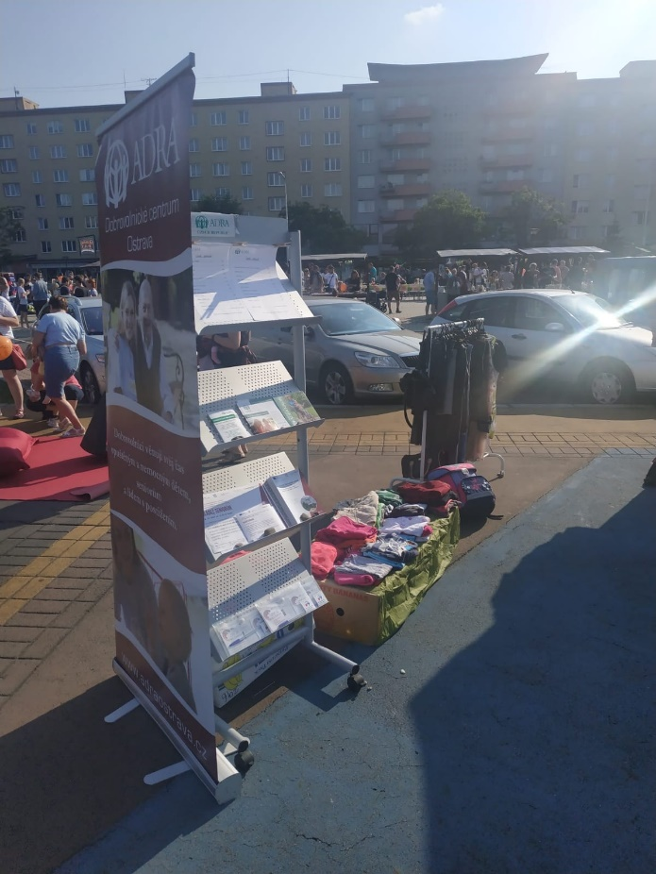
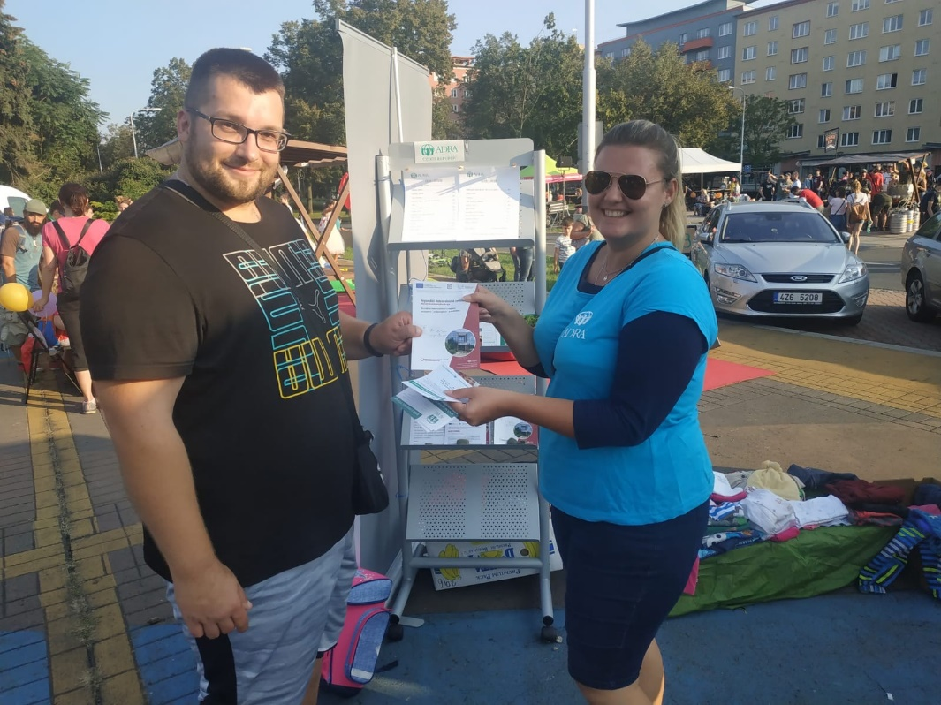
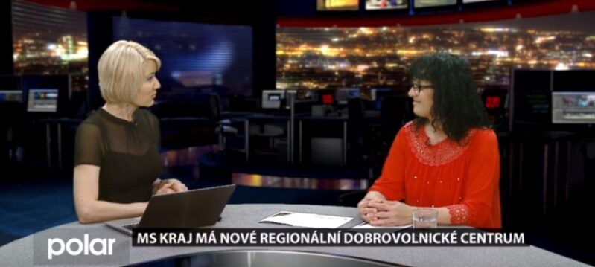
4. PROPAGOVAT A PODPOROVAT
Prezentace dobrovolnictví v médiích
Prezentace stánků na akcích
Letáčky

Slide 9
5. DNY DOBROVOLNICTVÍ
Dvoudenní akce propagace a prezentace dobrovolnictví;
burza dobrovolnictví a filantropie;
představení práce dobrovolníků;
výstava příkladů dobré praxe;
prezentace dobrovolnictví v kraji směrem k médiím.

Slide 10
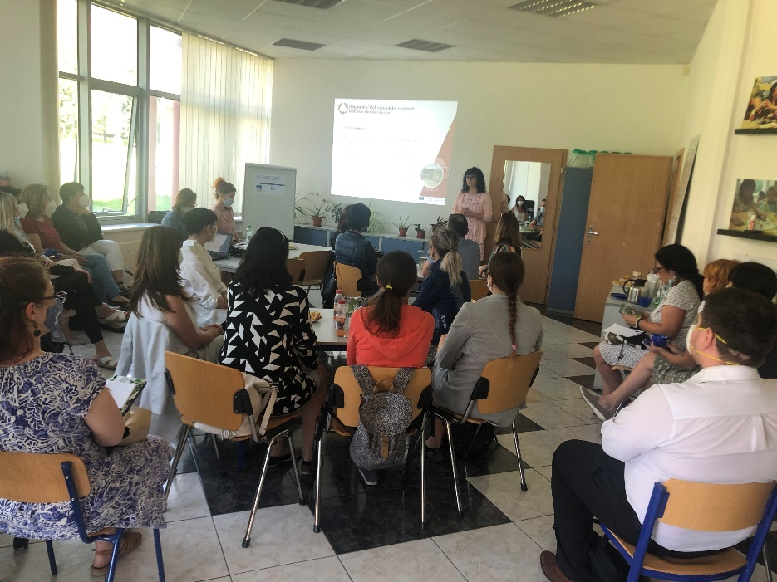
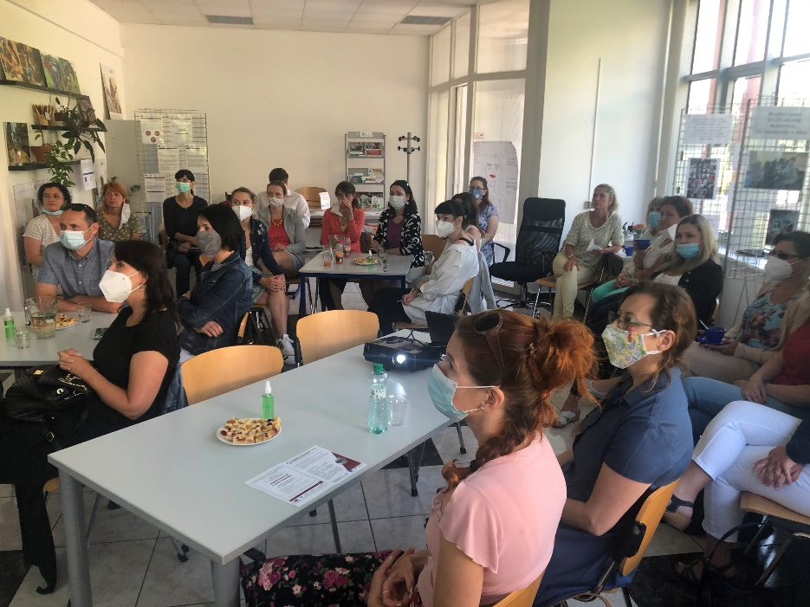
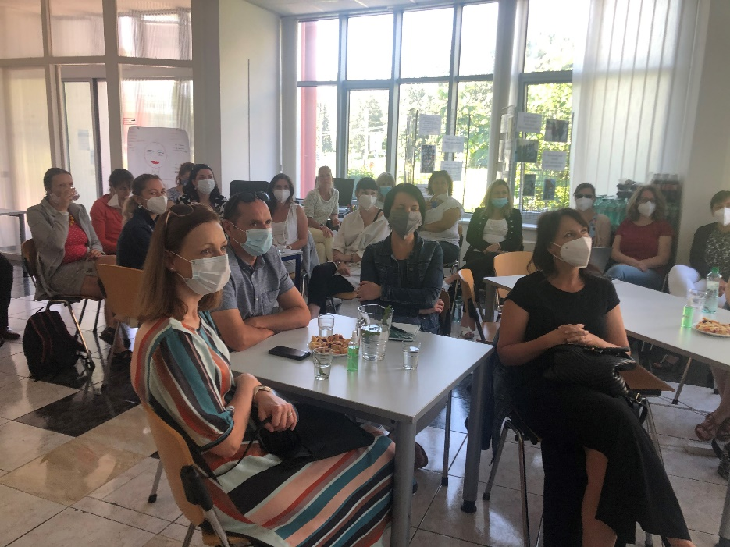
6. DNY OTEVŘENÝCH DVEŘÍ
Prostor pro setkávání LDC, dobrovolnických organizací, organizací vysílajících a přijímajících dobrovolníky, dobrovolníků a zájemců o dobrovolnictví, pro vzájemnou výměnu zkušeností.
14. 7. 2020

Slide 11
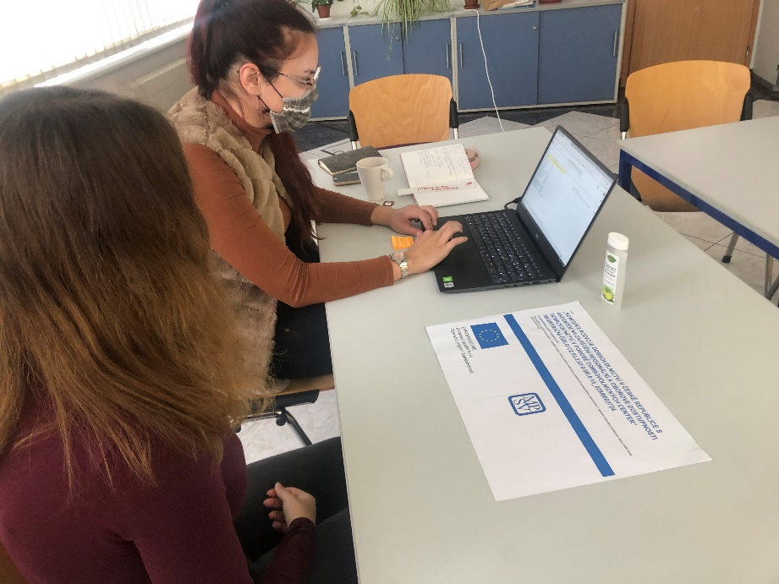
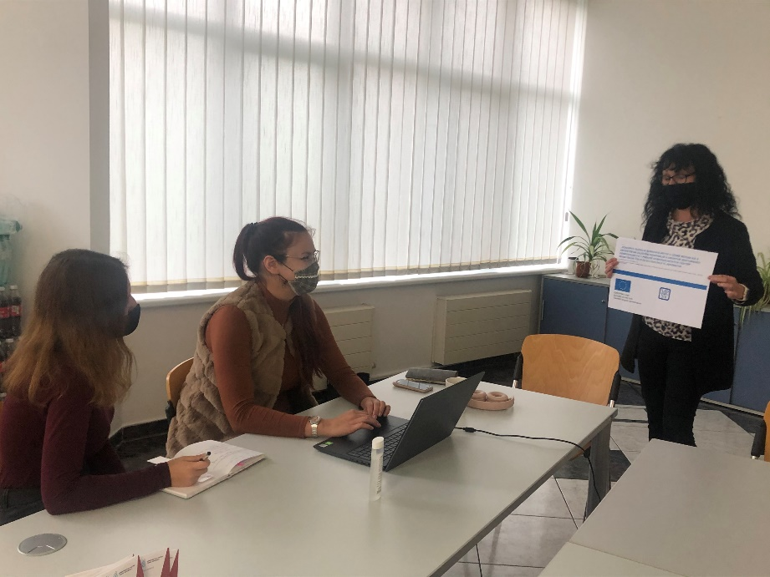
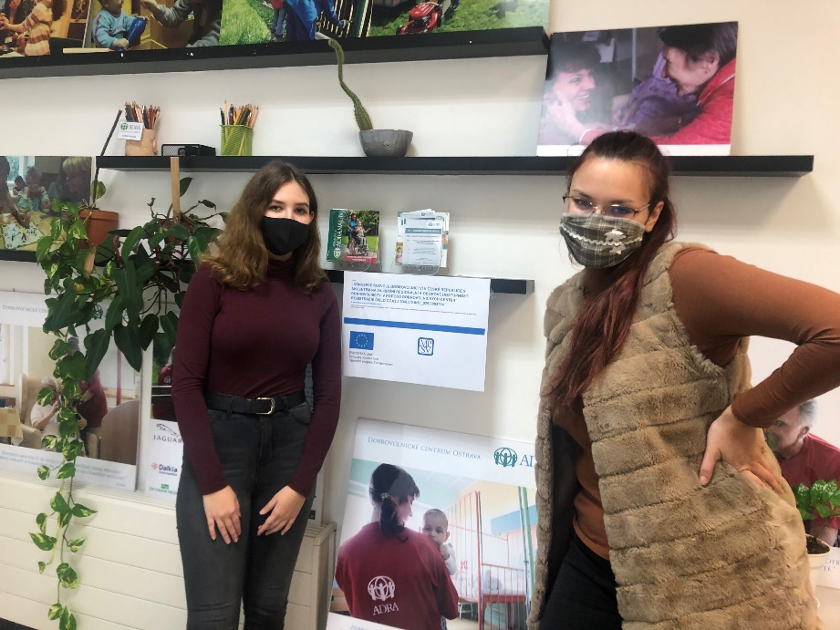
Další den otevřených dveří jsme směřovali na mladé dobrovolníky i zájemce o dobrovolnictví Dobrovolnictví na dálku

Slide 12
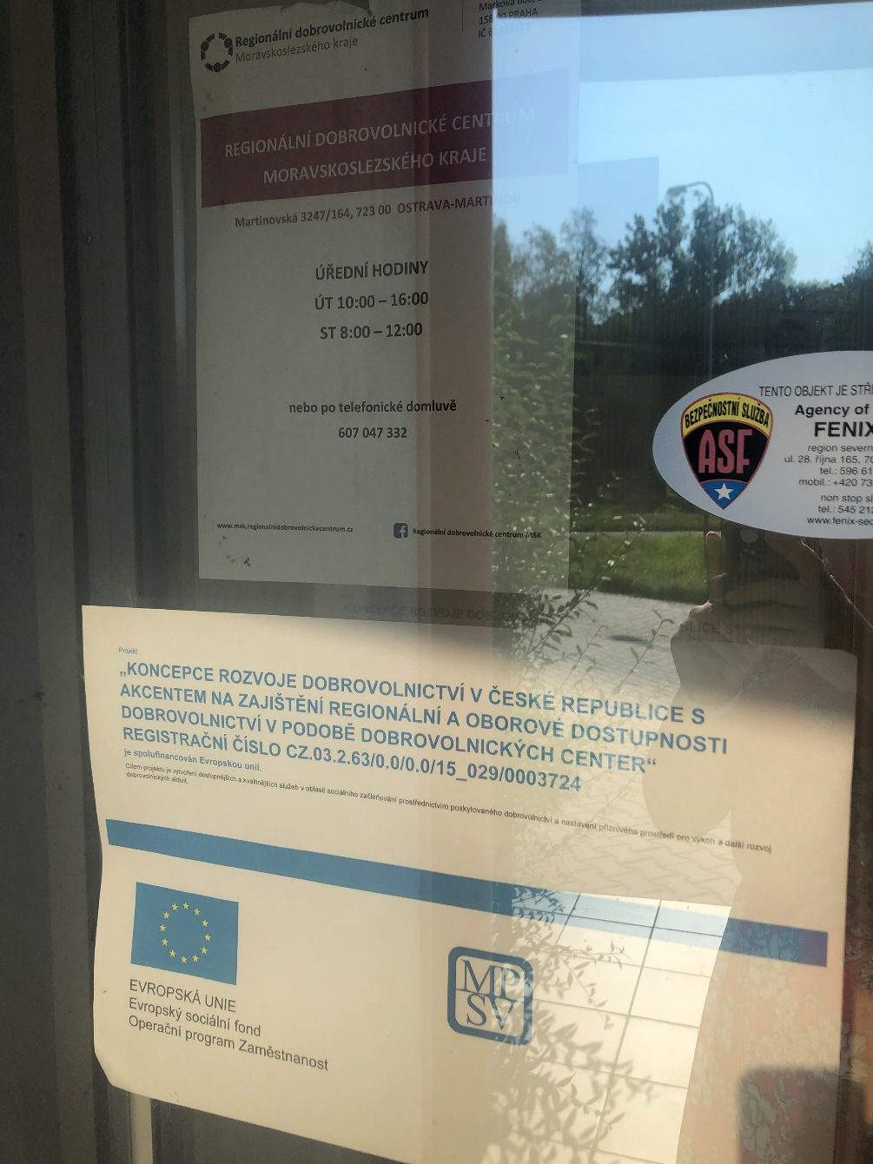
7. OTEVÍRACÍ DOBA – PROSTOR PRO OSOBNÍ SETKÁNÍ
Otevírací doba pro veřejnost
úterý 10 – 16 hodin
středa 8 – 12 hodin
(nebo po telefonické domluvě)

Slide 13
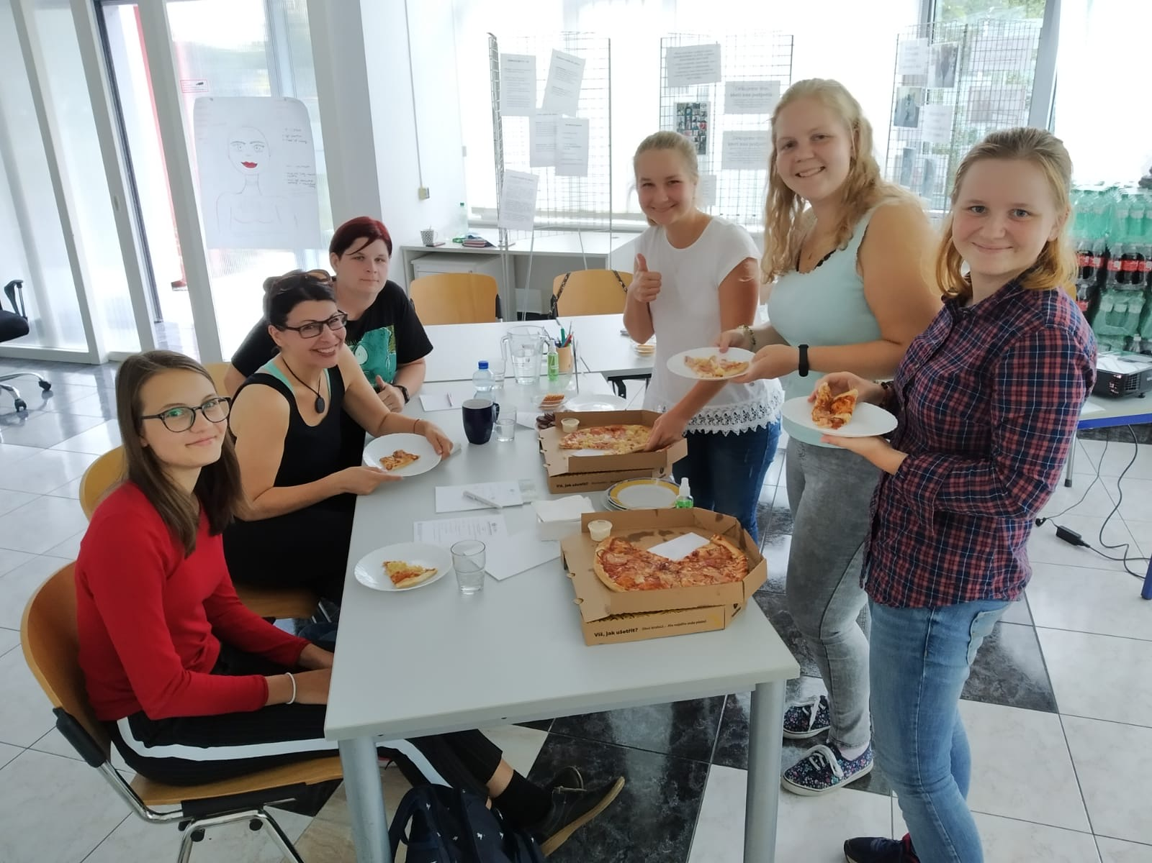
8. BEZÚPLATNÉ VZDĚLÁVÁNÍ
Pro dobrovolníky
Pro koordinátory dobrovolníků LDC, dobrovolnických organizací nebo kontaktních osob
Termíny školení pro dobrovolníky
14. 10. 2020
11. 11. 2020
Termín školení pro koordinátory
podzim 2020

Slide 14
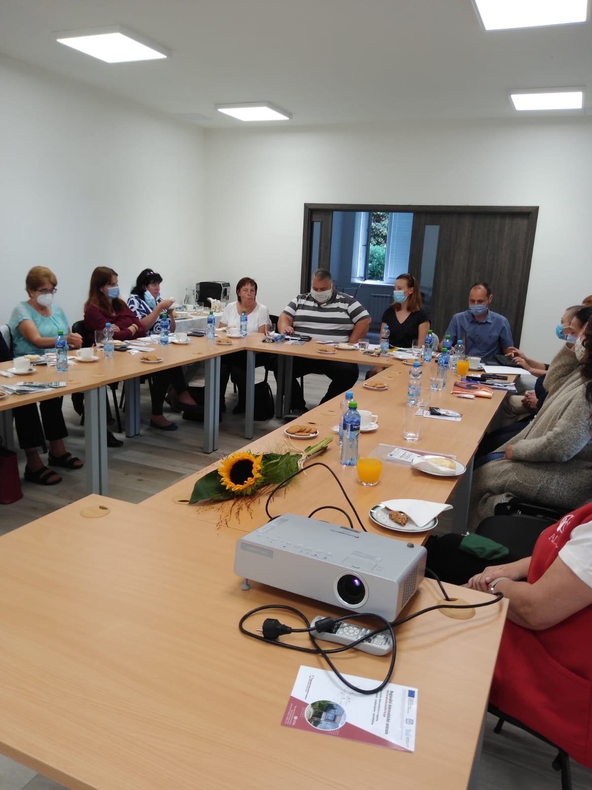
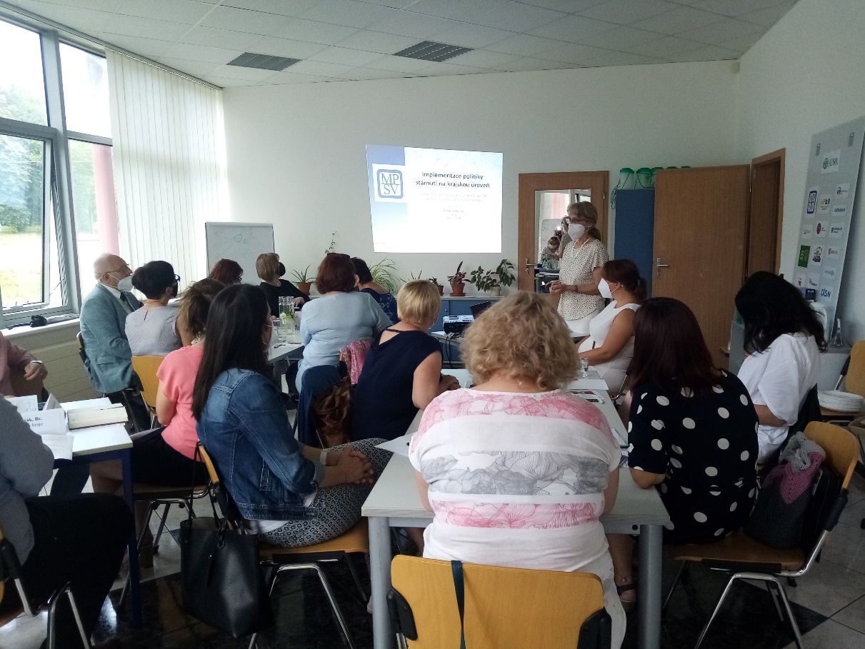
9. BÝT PARTNEREM PRO ORGÁNY SAMOSPRÁVY
10. 9. 2020 Kulatý stůl Bohumín
Dobrovolnictví
2. 7. 2020 Kulatý stůl
Senioři a dobrovolníci v ORP v době pandemie

Slide 15
10. PÍSEMNÉ ODBORNÉ PORADENSTVÍ V OBLASTI DOBROVOLNICTVÍ
- legislativní úpravy dobrovolnictví
- akreditační řízení Ministerstva vnitra,
- dotace ministerstev pro oblast dobrovolnictví
- založení nové dobrovolnické organizace nebo nového projektu/programu organizace, které se budou týkat dobrovolnictví, atd.

Slide 16
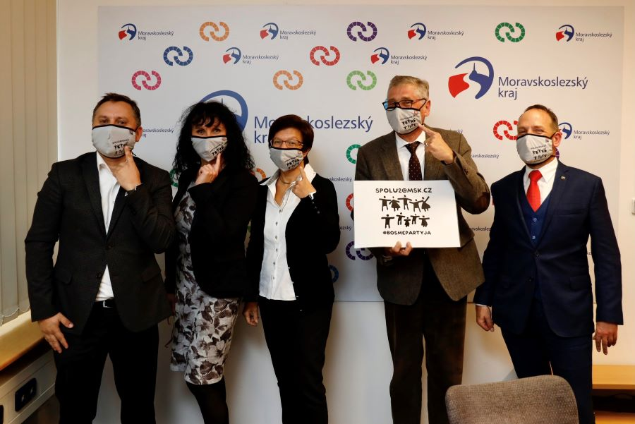
#BOSMEPARTYJA

